Slide 1
自贡市2021年 居民健康素养与烟草流行监测方案解读
自贡市疾控中心
2021.9

Slide 2
目录
背景及目的
1
监测方法
2
质量控制
3
责任分工
4
问卷梳理
5
进度安排及相关要求
6

Slide 3
（一）健康素养监测常态化、规范化发展 国家：2008年启动居民健康素养监测工作； 2012年，健康素养促进行动项目正式立 项，至今多年连续监测的经验积累 我市：自2008年开始，多次承担国家级、省级监测点工作； 2018-2020年素养三年监测项目
一、背景及目的

Slide 4
（二）健康素养指标的地位和作用 2012：《国家基本公共服务体系建设“十二五”规划》 《卫生事业发展“十二五”规划》 2014：《全民健康素养促进行动规划（2014-2020年）》 2015：“医改”成效、健康城市、卫生城市等评价的重要指标 2016 ：《十三五卫生与健康规划》 《健康中国2030规划纲要》 2019： 《国务院关于实施健康中国行动的意见》 提出目标：到2022年和2030年，全国居民健康素养水平分别不低于22%和30%。

Slide 5
我市：《健康自贡2030年规划纲要》提出到2020年素养水平达到20%，
2025年达到25%，
2030年达到30%。

Slide 6
目的
1、了解我市居民健康素养水平和变化趋势；
2、分析影响因素，确定优先工作领域；
3、提升健康教育专业人员的能力和水平；
4、创卫、创文明、等级评审；

Slide 7
二、监测方法
1
监测对象及监测范围
监 测 内 容
2
3
抽 样 方 法
现 场 调 查
4
4

Slide 8
1、监测对象
自贡市15～69岁城乡常住居民。（注：常住居民指的是在自贡市辖区内居住半年及以上的15~69岁居民，无论是否本地户籍）
不包括集体居住的人，如：学生宿舍、军队、医院、监狱、养老院等。
包括在调查户内合租、住家保姆、雇工等非亲缘关系的成员。
监测范围
全市四区两县及高新区。

Slide 9
2、监测内容
以《中国公民健康素养—基本知识与技能（2015）》为蓝本
主要内容包括基本健康知识和理念、健康生活方式与行为、基本技能3个方面。

Slide 10
3、抽样方法及步骤
采用分层多阶段、PPS、整群抽样相结合的方法；考虑健康素养水平在家庭户中的聚集性，1个家庭户只调查1名符合条件的家庭成员。（省级素养监测项目另作安排）
自贡市
7个区县
21个街道（乡镇）
42个社区（村）
每个社区（村）随机抽取55户家庭户，完成50份问卷即可。

Slide 11
中国居民健康素养和烟草流行监测抽样步骤
抽样阶段 | 样本分配 | 抽样方法 | 分工
第一阶段 | 每个区抽取3个街道或每个县抽取3个乡镇 | PPS法 | 市级
第二阶段 | 每个街道抽取2个居委会或每个乡镇抽取2个村 | PPS法 | 监测点收集村（社区）信息报市健教所，市健教所进行抽样
第三阶段 | 每个居委会或村抽取55个家庭户 | 简单随机抽样 | 监测点排空户、列表，市级进行抽样
第四阶段 | 每个家庭户随机抽取1人调查，每个村（社区）内完成50份调查 | KISH表法 | 分配KISH表代码，调查员入户确定调查对象

Slide 12
如何完成第四阶段抽样？
联系户主，填写问卷上的家庭成员登记表
（确定家庭人口数）
1
查《家庭户抽样结果及KISH码分配表》
查《KISH总表》
（确定调查对象）
2
联系调查对象，确定入户时间
3

Slide 13
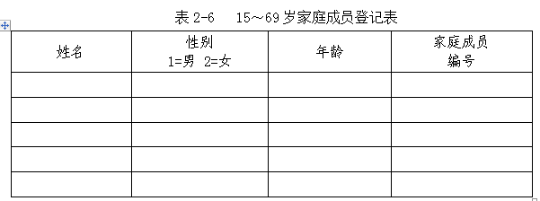
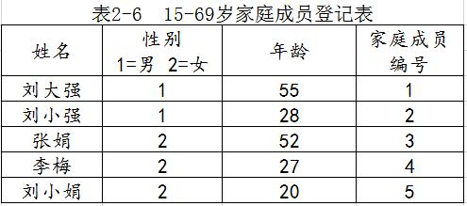
填一张表
1、电话联系户主，由调查员填写《家庭成员登记表》。
表格按照先男后女，先大后小的顺序填写。

Slide 14
查《家庭户抽样结果及KISH码分配表》
2、查询市级反馈的《家庭户抽样结果及KISH码分配表》，找到分配给该户的KISH码。

Slide 15
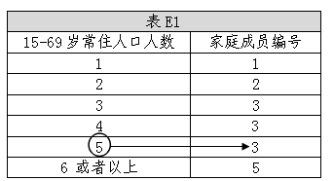
查《KISH总表》
结合该户常住人口数及上一步查到的KISH码，确定调查对象。

Slide 16
4、现场调查
采用问卷调查的方式，问卷由调查对象（1）自填完成，如调查对象不能独立完成填写，则采用（2）面对面询问方式调查。
各监测点成立现场调查工作组，确定负责人、调查员、质控员，明确工作职责。
现场调查完成后，将数据库报至区县疾控中心健教机构。区县级机构核查、整理、汇总监测点数据，报市健教所。

Slide 17
三、质量控制
1、调查前质量控制
2、调查阶段质量控制
3、问卷录入阶段质量控制

Slide 18
（一）调查前质量控制
1、现场调查要严格遵循指定的抽样方法完成逐级抽样，直至抽取调查对象。
2、准备好铅笔、橡皮、工作证等。
3、与社区干部及调查对象保持联系，取得充分理解。

Slide 19
（二）调查阶段质量控制
一、根据导语模板，向调查对象说明本次调查的目的、意义，并强调回答内容将会被严格保密，不会对个人产生任何不利影响。在知情同意的基础上，请调查对象签名确认。
二、调查员需在调查问卷的相应位置签名，并写明调查日期。同时填写问卷完成情况。
三、质控员需在调查问卷的相应位置签名，并写明质控日期。

Slide 20
四、原则上由调查对象根据自己的理解作答，自行完成调查问卷，调查员不做任何解释。
五、调查对象如有读、写等困难，不能独立完成调查问卷者，则由调查员来询问，根据调查对象的回答情况，调查员帮助填写选项。
六、调查员不能使用诱导性或暗示性语言，如遇被调查人文化水平较低或存在语言障碍时，可作适当解释，但解释要忠于原意。

Slide 21
市级在每个区县随机抽取1个监测点进行复核，复核方法为：
每个监测点抽取15份调查问卷，采用《复核调查表》以现场复核的方式进行复核调查。监测点不合格问卷比例超过3份，则视为该监测点现场调查工作不合格，必须重新进行调查。

Slide 22
（三）问卷录入阶段质量控制
1、一般不能有空项、除非逻辑条件允许。
2、问卷编码填写规范：一共有10位数字，即调查问卷首页上端的方框。
第1位为区县代码
第2-3位为街道/乡镇代码
第4-6位为村（社区）代码
第7-10位为调查家庭代码（0001—）
3、判断题：调查对象选“√”，录入“1”，选“×”，则录入“0”.
4、单选题：不能多选
5、多选题：注意逻辑，如果调查对象选择了5-不知道，那就不能选择其他任何选项了。
6、多选题：二分法，选中的选项录入“1”，未选中则为“0”。

Slide 23
四、责任分工
1、市级
市疾控中心负责组织实施健康素养监测工作，制定监测实施方案，组织调查员培训，负责现场调查质量控制，收集、审核监测数据。
市疾控中心为监测工作提供技术支持，开展对县级调查过程、问卷处理、问卷抽样复核等方面的督导指导。

Slide 24
2、区县级
监测县健康教育专业机构按照统一要求进行收集基本资料、成立调查队伍、开展调查员和质控员培训，参与监测点现场调查以及后期问卷质控录入工作。
3、监测点
负责现场问卷调查和问卷录入，提供监测点社区/村、家庭户基本资料。

Slide 25
五、问卷梳理
问卷组成：
判断题、单选题、多选题、情景题、新冠肺炎疫情相关问题、受访者基本情况、15～69岁家庭成员登记表。

Slide 26
六、进度安排及相关要求
2021年9月 | 市级启动培训
2021年9月—10月 | 区县级组织二次培训；开展现场调查；问卷复核；
2021年10月底 | 完成数据录入、报送
2021年11月—12月 | 数据分析及报告撰写

Slide 27
报送资料
（一）数据库文件
（二）工作照片
包括区县对辖区内监测点工作人员进行的二级培训及现场调查照片
（三）各区县健康素养监测工作小结

Slide 28
谢谢大家

